Slide 2
La contre-attaque de type 2
C’est une CA amorcée après une récupération de balle dans le 2ème rideau défensif :
Ballon perdu au contact (mais de + en + rare)
Jeu au pied court par-dessus ou rasant
Qui récupère ? | Qui donne la vitesse ? | Qui soutient ? | Qui se démarque ?
8, 9, 11 ou 14 | 11, 14 ou 15 | Les joueurs/joueuses proches et dernier passeur | Tous les joueurs/joueuses loin du ballon

Slide 4
La contre-attaque de type 3
C’est une CA amorcée après une récupération de balle dans le 3ème rideau défensif à la suite d’un jeu au pied long.
Dans ce cas, chacun doit se définir un rôle :
Qui réceptionne ?
Que font les soutiens proches ?
Que font les soutiens loin ?
Que font les soutiens devant la balle ?
Mais également tenir compte du rapport à la ligne d’avantage.
Qui récupère ? | Qui donne la vitesse ? | Qui soutient ? | Qui se démarque ?
11, 14, 15 ou 8 dans certains cas | 11, 14, 15 et 8 | Les joueurs/joueuses dans le couloir du porteur | Souvent les centres et l’ailier opposé

Slide 6
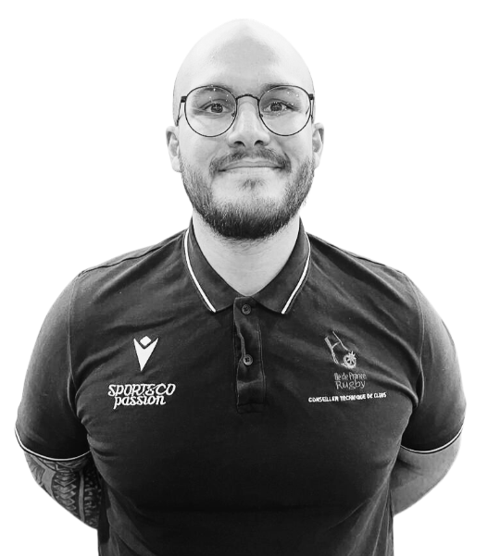
INFORMATIONS
Alessandro DE MONTE LENGLET 06 45 48 79 70 a.demontelenglet@idfrugby.fr

